Slide 1
Размещение JavaScript на HTML- странице

Slide 2
Дополнительные материалы
Условное ветвление: if, '?'
https://learn.javascript.ru/ifelse
Циклы while и for
https://learn.javascript.ru/while-for?ysclid=mfy1ik0mjn227814480
Дата и время
https://learn.javascript.ru/date?ysclid=mfy3kc72v0457496764
Флажки и радиокнопки
https://developer.mozilla.org/en-US/docs/Web/HTML/Reference/Elements/input/checkbox
https://www.geeksforgeeks.org/javascript/how-to-get-value-of-selected-radio-button-using-javascript/?ysclid=mfy39aksy9854362500

Slide 3
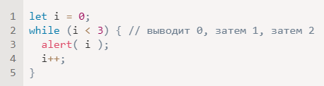
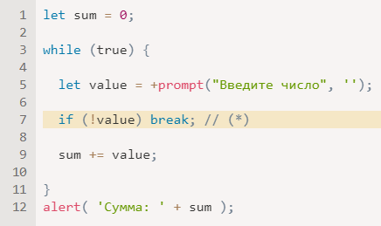
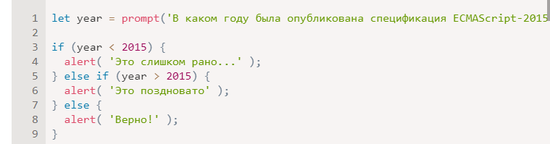
JavaScript: условия и циклы
Редко какая-либо программа или сценарий имеют линейный алгоритм. Обычно в ходе работы часто проверяются различные условия, и в зависимости от результата, принимаются какие-то решения. Для автоматизации работы в коде также используются циклы, которые позволяют намного снизить трудоемкость разработки.
Иногда в ходе выполнения цикла возникает необходимость прервать весь цикл или одну его итерацию. Для этой цели служат операторы break и continue. Оператор break полностью прекращает выполнение цикла и передает управление операторам, следующим за циклом. Оператор continue прерывает текущее выполнение цикла и переходит к выполнению следующего шага цикла.

Slide 4
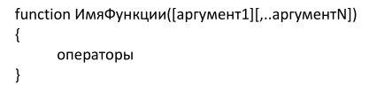
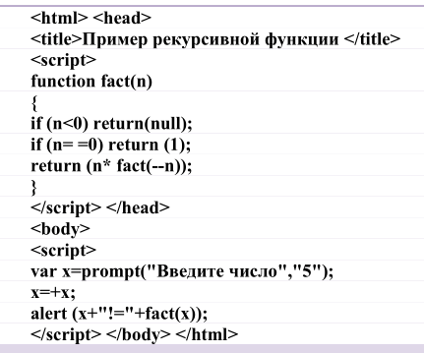
JavaScript: функции
Функция — это набор команд, объединенных под общим именем для выполнения некоторой задачи. Синтаксис функции имеет следующий вид:
Ключевое слово function объявляет функцию с именем Имя Функции. Функции могут передавать (но могут и не передавать) аргументы, которые перечисляются через запятую в скобках рядом с именем функции. В качестве аргументов могут выступать переменные, значения и выражения.
Функции могут возвращать значение. Для этого необходимо использовать оператор возврата return. Вообще этот оператор может встречаться несколько раз в теле функции.

Slide 5
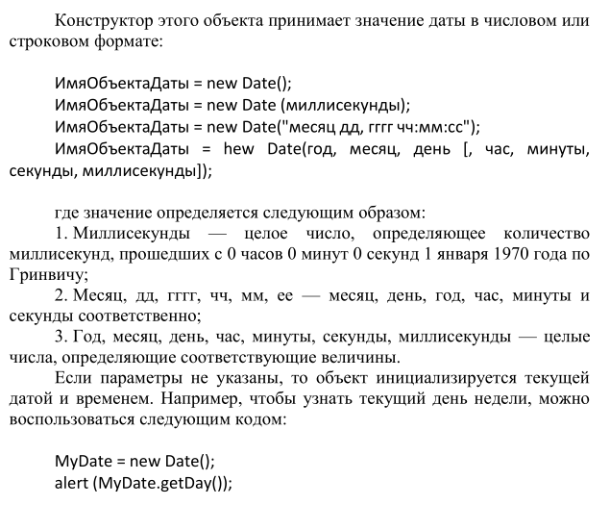
JavaScript: дата и время
Объект Date предоставляет значительное количество свойств и методов, связанных с датами и временем. В качестве базовой даты в JavaScript принято 1 января 1970 года. Язык JavaScript имеет доступ только ко времени и дате на клиентской машине.

Slide 6
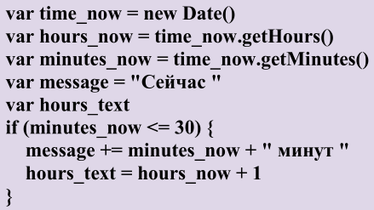
JavaScript: дата и время
Объект Date предоставляет значительное количество свойств и методов, связанных с датами и временем. В качестве базовой даты в JavaScript принято 1 января 1970 года. Язык JavaScript имеет доступ только ко времени и дате на клиентской машине.
Таким способом можно узнать текущее время в часах и минутах

Slide 7

JavaScript: дата и время
Очень часто язык JavaScript используется для реагирования на события, которые могут быть вызваны пользователем или браузером. К событиям относятся открытие новой страницы, перемещение указателя мыши, щелчок кнопкой мыши и т. д. Каждое событие имеет соответствующий обработчик, который автоматически реагирует на возникшее событие.
Так, событие onLoad происходит после загрузки какого-либо элемента, например веб-страницы. Использование обработчика этого события позволяет выполнять JavaScript-код сразу после полной загрузки документа.
Чтобы написать таймер в реальном времени, нужно получить часы, минуты и секунды;
сформировать из них строку;
И вызывать таймер рекурсивно с задержкой в секунду или чаще
Таким способом можно вызвать функцию таймера при загрузке страницы
А так можно получить доступ к блоку HTML и встроить туда код с помощью JS

Slide 8

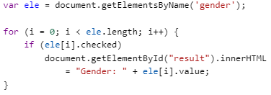
JavaScript: Radio
Переключатели применяются в том случае, когда необходимо предоставить пользователю возможность выбора одного параметра из группы. В связи с этим переключатели всегда используются в группе. Вся группа должна иметь одно и то же название. Если же назначить переключателям различные имена, то они превращаются во флажки.
Создание переключателя
Функция для получения значения переключателя и вывода на экран

Slide 9
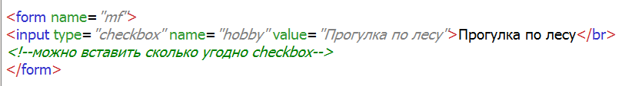
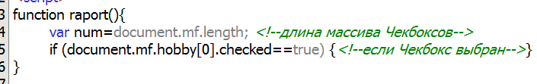
JavaScript: Checkbox
Объект Checkbox представляет собой флажок, который можно установить или снять. Этот объект применяется для обозначения логических данных, принимающих значения true или false. Флажки с одинаковыми именами объединяются в группу. В рамках группы доступ к отдельным флажкам осуществляется как к элементам массива, то есть с помощью квадратных скобок. Наиболее важное свойство флажка- checked.
Добавление в HTML флажка
На вызов кнопки можно привязать функцию

